Slide 1



滑動螢幕以解鎖

Slide 2





第10章
勞動權益的保障
Lungteng 好老闆哪裡找？
滑動螢幕以解鎖

Slide 3
臺北星期天
（需有網路環境）
＃影片名稱：《台北星期天》Pinoy Sunday 30秒預告(00:30)
＃影片來源：穀得電影

Slide 4


公民超人
通話
查看更多
0912345678
【臺北星期天】
馬諾奧及迪艾斯是在臺灣工作的菲律賓籍移工，平日辛苦地工作，只有星期天是令人期待的放鬆時間。然而，這個星期天，馬諾奧被心儀的對象拒絕，而迪艾斯和女朋友分手，兩人在路邊看到一張被遺棄的漂亮沙發，引起對「家」的想像—

Slide 5
公民超人
通話
查看更多
0912345678
躺在沙發上喝著啤酒，看著星星，就是人生最大的滿足。他們決定把這張沙發搬回宿舍，一路上遇到不少趣事，但也遭逢許多困難；雖然美夢未必能成真，但兩人也發現：原來最美的家，就是自己的家鄉。

Slide 6

公民超人
通話
查看更多
0912345678
移工在臺灣沒有完整的公民權利，如片中兩位主角未在宵禁前回到宿舍，就會被遣送回國，其勞動及社會權利缺乏。現在許多臺灣人會到國外打工度假，雖然動機和東南亞移工不盡相同，但都可能在異國遇到權利保障不足的問題，值得我們反思。

Slide 7

公民超人
通話
查看更多
0912345678
在全球勞動力呈現跨國移動的同時，我們該如何保障不同身分者的公民權益呢？
輸入訊息
傳送

Slide 8
公民超人
通話
查看更多
0912345678
【員工最討厭慣老闆的10件事】
「網路溫度計」網站透過網路數據分析出「員工最討厭慣老闆的10件事」，分別是：
下班時間模糊、LINE 不停；
客戶至上，員工當狗；
不願多請員工、工作量大爆肝；
輸入訊息
傳送

Slide 9
公民超人
通話
查看更多
0912345678
小氣又低薪；
要求共體時艱，自己爽歪歪；
亂扣薪水；
無能沒擔當，朝令夕改；
加班沒薪水；
宣稱公司不賺錢，不分紅加薪；
試用期不給薪、學徒制。
輸入訊息
傳送

Slide 10
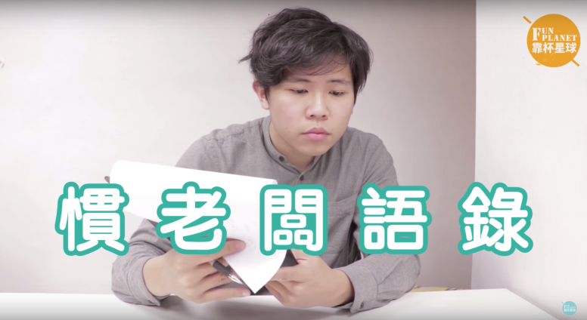
慣老闆語錄！
做雜事！沒加班費！精神壓力！言語嘲諷！7成上班族含淚隱忍，僅2成敢反擊面對慣老闆語錄，聽到哪句話你的血量會歸零呢？
（需有網路環境）
＃影片名稱：
慣老闆幹話語錄連發！上班族必看！(02:59)
＃影片來源：靠杯星球 Fun Planet

Slide 11

慣老闆語錄！
同學們有打工的經驗嗎？
你有遇過這樣的老闆嗎?
你覺得自己有哪些勞動權益？
當權益受到侵害，可以怎麼辦？

Slide 12

p.80 壹、個人進入職場的準備
第壹節 個人進入職場的準備

Slide 13

p.80 壹、個人進入職場的準備
職業倫理
在自己的工作領域中能扮演好自己的角色。
如上班準時、完成工作目標、做好分內的工作等。

Slide 14
p.80 壹、個人進入職場的準備
專業倫理
在某個工作領域當中的規範—
如餐飲工作者應該注意食材的新鮮與烹煮過程的安全。
護理師應遵守醫病倫理，同理病患並保障病患隱私。

Slide 15
p.80 壹、個人進入職場的準備
專業倫理
在某個工作領域當中的規範—
所有的工作都應該謹守誠實信用，維持大眾對自身專業的信賴。

Slide 16
p.80 壹、個人進入職場的準備
其他能力與建議
學會如何與同事、主管、雇主溝通相處。
學習團隊合作的能力。
凝聚與同事間的向心力。
持續自我學習，精進自己的工作能力。
具有責任感，不任意推卸責任。

Slide 17
p.80 壹、個人進入職場的準備
其他能力與建議
隨時檢視自己的價值觀
不隨波逐流。
不因一時的利益或方便，而失去目標與信念。

Slide 18


p.81 貳、勞動權益
第貳節 勞動權益
一、個別勞動權
二、集體勞動權

Slide 19
p.81 貳、勞動權益
一、個別勞動權
指的是個別勞工在與雇主間所訂立的勞雇關係下的權利。
保障勞工法規：《就業服務法》、《勞動基準法》、《性別工作平等法》、《勞工退休金條例》、《職業災害勞工保護法》等等。

Slide 20
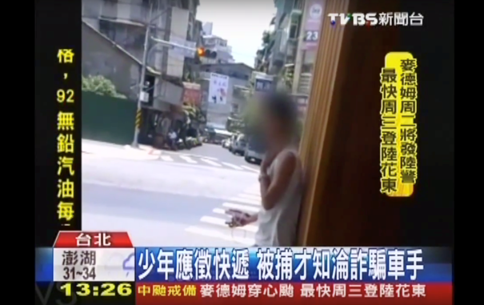
p.81 貳、勞動權益
少年應徵快遞
被捕才知淪詐騙車手

Slide 21
p.81 貳、勞動權益
求職「七不三要」原則
七不
(1)不繳錢
(2)不購買
(3)不辦卡
(4)不隨意簽約
(5)證件不離身
(6)不飲用
(7)不非法工作。

Slide 22
p.81 貳、勞動權益
求職「七不三要」原則
三要
(1)要陪同
(2)要確定
(3)要存疑

Slide 23




p.81 貳、勞動權益
找寶藏 學保障
雇主不得有下情形：
招募廣告不實。
違反求職者或員工之意思，留置身分證或相關證件；要求非關工作之隱私資料。
扣留求職者或員工財物或收取保證金。
指派求職者或員工從事違背公序良俗之工作。
辦理聘僱外國人提供不實資料。
提供之職缺薪資未達4萬元而未公開揭示或告知薪資範圍。
1
START
求職權益
就業服務法

Slide 24

p.81 貳、勞動權益
找寶藏 學保障
2
3
薪資
工作時間
勞動基準法
勞動基準法
不得低於基本工資
每7天須休息2天，每週工時不得超過40小時

Slide 25
p.81 貳、勞動權益
找寶藏 學保障
4
加班
試用期
5
勞動基準法
未明文，但仍需遵守勞動基準法
有加班必要時，雇主須經工會、勞資會議或個別勞工同意。
雇主若無違反法律原則，在試用期可直接解僱員工。

Slide 26
p.82 貳、勞動權益
找寶藏 學保障
6
勞保、勞退
責任制
7
就業保險法、
勞工退休金條例、勞工保險條例
勞動基準法
「責任制」須經勞雇雙方書面約定，並送交地方政府主管機關核備。
雇主要幫勞工投保勞工保險、就業保險及勞工退休金。

Slide 27
p.82 貳、勞動權益
找寶藏 學保障
請假
8
解僱
勞動基準法
9
勞動基準法
勞工依法可請假，且在同一雇主或事業單位，繼續工作6個月以上者，應依勞動基準法第38條規定給予特別休假。
雇主解僱員工，要事先預告，並給付資遣費，在試用期間亦然。

Slide 28
p.82 貳、勞動權益
找寶藏 學保障
10
性騷擾
派遣勞工
11
性別工作平等法
勞動基準法、其他法規
遇到性騷擾或性別歧視，可依法尋求救濟。
派遣勞工的權益，比照一般勞動契約。

Slide 29

p.83 貳、勞動權益
找寶藏 學保障
建教生
12
建教生除了在校學習，也到相關行業接受技能訓練，並領取生活津貼。
勞動基準法、高級中等學校建教
合作實施及建教生權益保障法

Slide 30
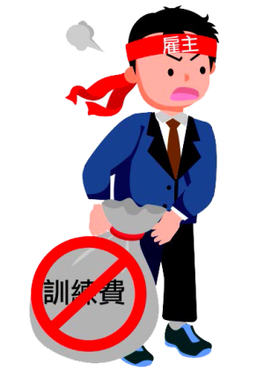
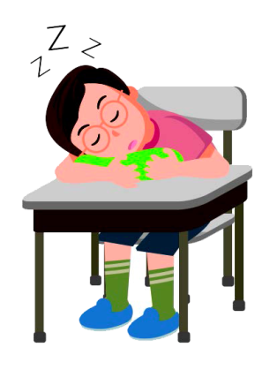

p.83 貳、勞動權益
訓練費用：雇主不可收取訓練費用。
找寶藏 學保障
休息時間：工作時間、休息、休假、童工、女工、災害補償、勞工保險比照勞動基準法相關規定。
上課時間：上課時間也計入工作時間。例如：一天工作時數上限為8小時，若當日上課4小時，工作時間就不能超過4小時。

Slide 31
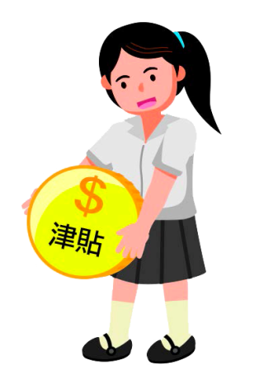

p.83 貳、勞動權益
同等待遇：訓練期滿，如獲雇主留用，技術生應與同等工作之勞工享受同等之待遇。
找寶藏 學保障
生活津貼：建教合作機構應給付建教生生活津貼，且不得低於勞動基準法所定之基本工資。

Slide 32
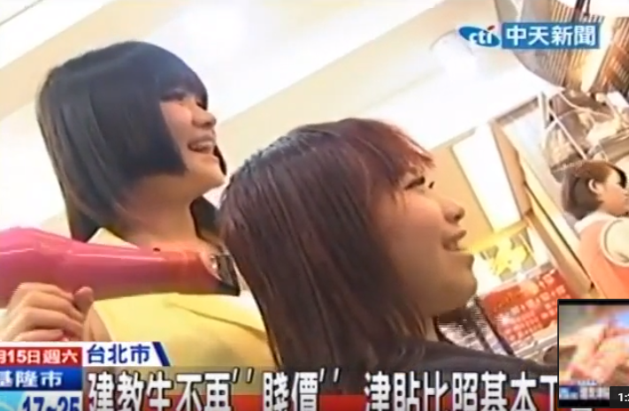
p.83 貳、勞動權益
建教生不再「賤價」
津貼比照基本工資

Slide 33
p.83 貳、勞動權益
教新鮮人打擊詐騙
＃影片名稱：劇團演出常見求職陷阱 教新鮮人打擊詐騙(01:47)
＃影片來源：民視新聞

Slide 34
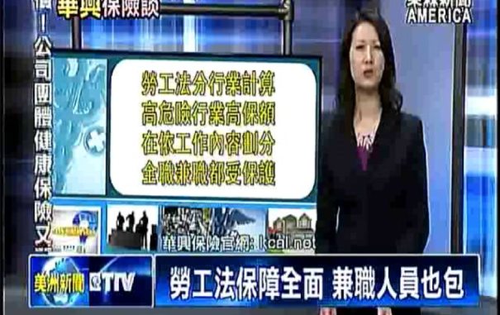
p.82 貳、勞動權益
勞動部修法 打工、兼職請假
比照正職2016-08-18 原視新聞

Slide 35
p.84 貳、勞動權益
二、集體勞動權
集體勞動權指由勞工團體代表勞工向雇主主張權益的權利。
勞動三權＋勞動三法。

Slide 36
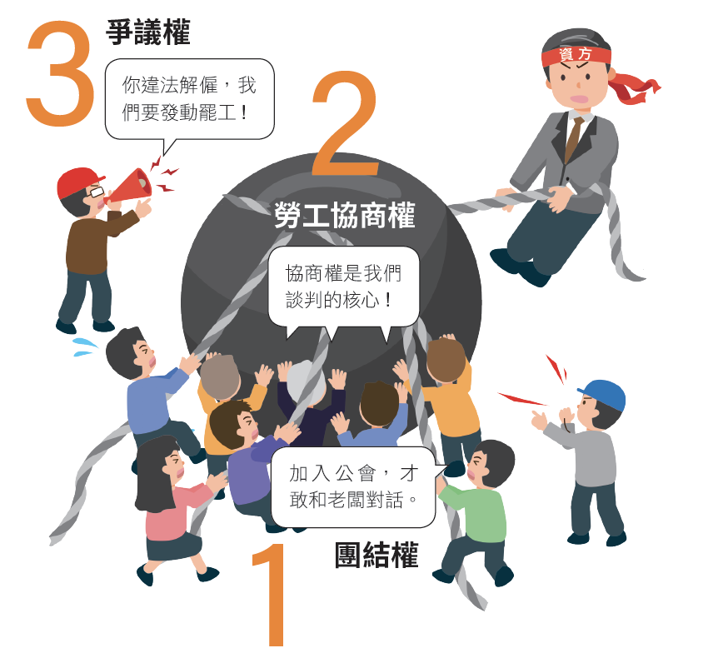
勞動三權

Slide 37
p.84 貳、勞動權益
勞動三權—團結權
勞動三權 | 法源 | 內容 | 舉例
團結權 | 工會法 | 勞工組織工會、 加入工會的權利。 | 加班需經工會同意，勞動主管機關進行勞動檢查時，須通知工會代表參與等。

Slide 38
p.84 貳、勞動權益
勞動三權—協商權
勞動三權 | 法源 | 內容 | 舉例
協商權 | 團體協約法 | 勞工可以「透過工會」與雇主或雇主團體協商勞動條件及勞資關係的權利。 | 工會提出團體協約之協商，雇主方無正當理由而拒絕的話，會被處10～50萬元罰鍰。

Slide 39
p.84 貳、勞動權益
勞動三權—爭議權
勞動三權 | 法源 | 內容 | 舉例
爭議權 | 勞資爭議處理法 | 勞工與雇主協商時，可採取罷工、阻礙公司正常運作等爭議行為，作為對抗雇主的武器，以確保勞工能與雇主居於對等的協商地位。 | 「工會」為了爭取勞動條件發生爭議時，才可發動罷工，例如要求調高工資或降低工時。

Slide 40
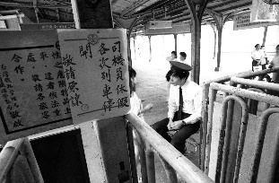
p.84 貳、勞動權益
火車司機大罷工
1988年5月1日，1,400位臺鐵司機員因薪資發放等議題，以「集體休假」方式罷工。當日鐵路交通幾近停擺，粗估損失超過3,000萬元， 政府事後同意將司機員納入勞動基準法保障，也追溯補發加班費。

Slide 41
p.85 參、勞工團結與勞資夥伴關係
第參節 勞工團結與勞資夥伴關係
勞工組成與參加工會是重要的，當勞工在爭取勞動權益時，如果只能單打獨鬥，是很難成功的，所以藉由組成工會，才能夠團結勞工的力量，進而向雇主爭取應有的權利。

Slide 42
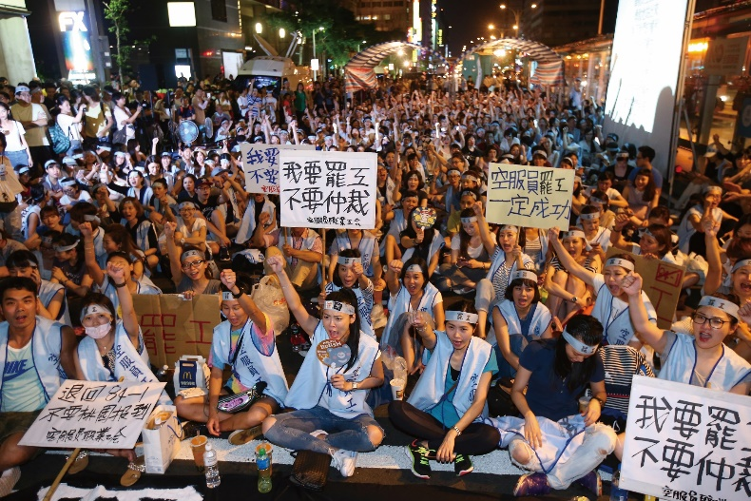
p.85 參、勞工團結與勞資夥伴關係
第參節 勞工團結與勞資夥伴關係
如果沒有加入工會可以享受工會所爭取到的權益嗎？

Slide 43
p.85 參、勞工團結與勞資夥伴關係
第參節 勞工團結與勞資夥伴關係
「禁止搭便車」條款：依照《團體協約法》的規定，沒有加入工會的人，工會對於協商所爭取而來的權益是可以要求雇主排除非工會員工的。避免未加入勞工不付出代價就可以享受到工會努力的成果，進而鼓勵大家加入工會。

Slide 44
p.86 參、勞工團結與勞資夥伴關係
第參節 勞工團結與勞資夥伴關係
目前我國勞動法規的規定除了保障勞工權益外，也希望不過度限制雇主的人力運用，所以一方面提供勞工申訴機制，也規範勞資雙方協商的機制解決勞資糾紛，另一方面也推動勞資會議，鼓勵勞資雙方進行友善互利的對話。

Slide 45
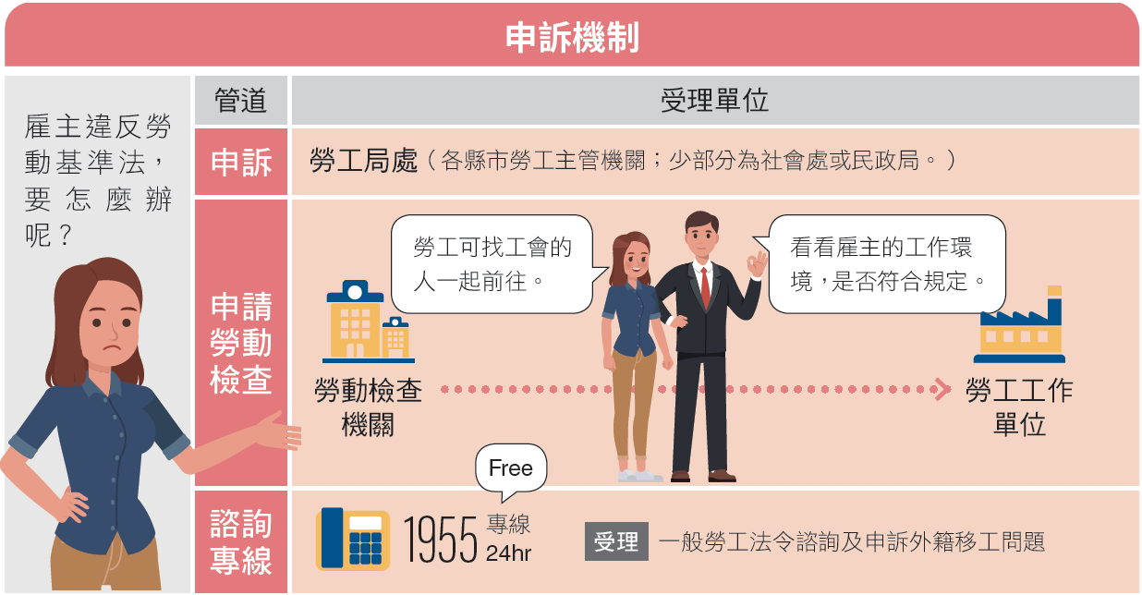
勞工救濟機制

Slide 46
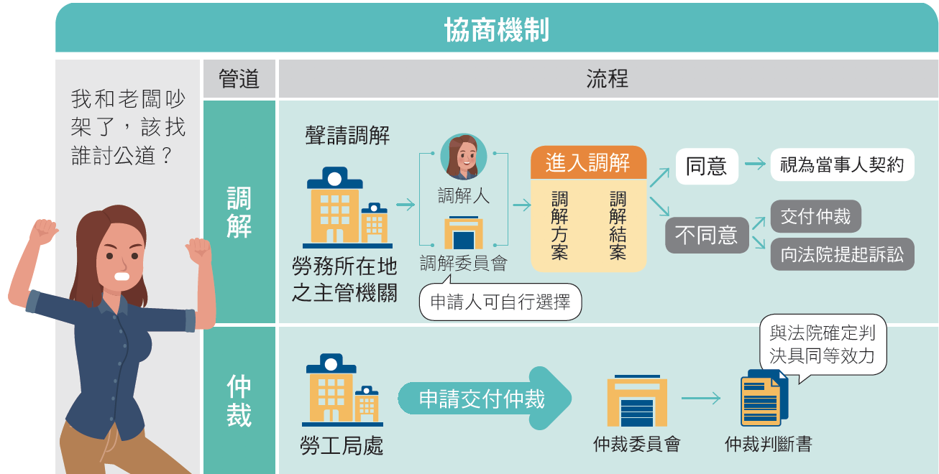
勞工救濟機制

Slide 47
p.86 參、勞工團結與勞資夥伴關係
華航工會達五共識
＃影片名稱：罷工160小時終落幕 華航工會達五共識(02:14)
＃影片來源：民視新聞

Slide 48
p.87 參、勞工團結與勞資夥伴關係
第參節 勞工團結與勞資夥伴關係
政府為了促進協調勞資關係、促進勞資合作、預防勞資糾紛，特別訂定了《勞資會議實施辦法》即使沒有工會的公司，勞資雙方也可以透過「勞資會議」去協調溝通勞資關係、勞動條件及提高工作效率等事項，藉此提升勞工參與感，共同解決問題，以增進勞資和諧。

Slide 49
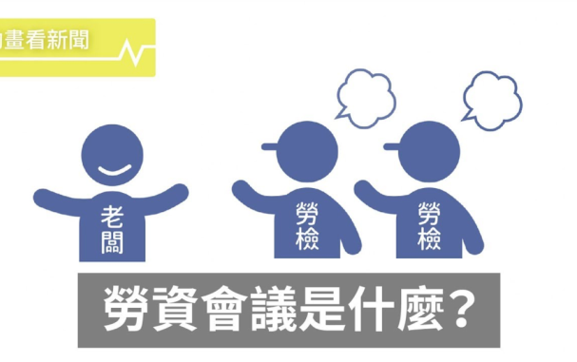
p.87 參、勞工團結與勞資夥伴關係
有聽過，沒開過，傳說中的
「勞資會議」是什麼？(1:53)

Slide 50
p.87 參、勞工團結與勞資夥伴關係
第參節 勞工團結與勞資夥伴關係
個別勞動權與集體勞動權的實踐，不是為了使勞工與雇主對立。如果雇主能夠提供勞工合理的勞動條件，合理分配公司的盈餘給員工，當勞工滿意自己的工作待遇及環境時，勞工就會更願意為公司付出。

Slide 51
p.87 參、勞工團結與勞資夥伴關係
第參節 勞工團結與勞資夥伴關係
如果勞工能夠謹守職業倫理，雇主也能夠保障勞工的權利，透過良好的勞資溝通管道與互信，才能建立友善的夥伴關係，並減少社會的勞資對立。

Slide 52
p.83
小明到飲料店打工，但領到薪水時發現時薪只有100元，而且還扣掉制服2,000元，老闆說小明非正式員工，只能領試用期時薪100元，制服是員工穿的當然要從員工薪水扣。小明可以如何救濟？

Slide 53
p.87
答
小明可以準備好相關證據，包含出缺勤紀錄、薪資單等，申請勞動檢查或向勞動主管機關申訴。

Slide 54
p.87 參、勞工團結與勞資夥伴關係
勞動條件大調查
請同學們於上課前先以自己或一位親友為例，調查其打工的薪資、工作時數、加班費及請假權益。上課時老師分別就這些議題統計同學調查的結果，並進行討論。

Slide 55
p.87 參、勞工團結與勞資夥伴關係
勞動條件大調查
參考答案：同學自己：「7-11便利商店打工，時薪140，一天最多工作5小時，每周工作約15 ∼ 20小時，曾經延長工作時間，但沒有領到加班費，沒請過假。」老師可請同學再將每個同學的資料彙整，了解這些工作是否符合勞基法，以及哪些項目是雇主最可能違法的。

Slide 56
勞動市場的薪資受到何種力量引導？
（A）自利心（B）政府（C）廠商（D）勞工
（Ａ）
（Ｂ）
（Ｃ）
（Ｄ）

Slide 57

勞動市場的薪資受到何種力量引導？
（A）自利心（B）政府（C）廠商（D）勞工
（Ａ）
你答對囉！前往下一題吧

Slide 58
勞動市場的薪資受到何種力量引導？
（A）自利心（B）政府（C）廠商（D）勞工
（B）
答錯囉！再答一次吧

Slide 59
勞動市場的薪資受到何種力量引導？
（A）自利心（B）政府（C）廠商（D）勞工
（C）
答錯囉！再答一次吧

Slide 60
勞動市場的薪資受到何種力量引導？
（A）自利心（B）政府（C）廠商（D）勞工
（D）
答錯囉！再答一次吧

Slide 61
下列何者是集體勞動權的核心？
（A）勞動條件（B）團結權
（C）協商權 （D）爭議權
（Ａ）
（Ｂ）
（Ｃ）
（Ｄ）

Slide 62
下列何者是集體勞動權的核心？
（A）勞動條件（B）團結權
（C）協商權 （D）爭議權
（Ａ）
答錯囉！再答一次吧

Slide 63
下列何者是集體勞動權的核心？
（A）勞動條件（B）團結權
（C）協商權 （D）爭議權
（B）
答錯囉！再答一次吧

Slide 64
下列何者是集體勞動權的核心？
（A）勞動條件（B）團結權
（C）協商權 （D）爭議權
（C）
你答對囉~得到知識王勳章一枚

Slide 65
下列何者是集體勞動權的核心？
（A）勞動條件（B）團結權
（C）協商權 （D）爭議權
（D）
答錯囉！再答一次吧

